Slide 1

ПРОЕКТ
«ТВОРЧЕСКАЯ МАСТЕРСКАЯ РДШ: актуальность, сроки, механизмы»
Екатерина Чекмарева
Отдел реализации проектов и программ в сфере творчества Общероссийской общественно-государственной детско-юношеской организации «Российское движение школьников»

Slide 2
АКТУАЛЬНОСТЬ
Низкий уровень организации и проведения творческих мероприятий в образовательных организациях;
Слабая материально-техническая база образовательных организаций;
Отсутствие методических материалов новых форм организации и проведении школьных мероприятий.

Slide 3
Творческая мастерская РДШ – создание творческого сообщества активных учеников и учителей, родителей и экспертов, участники которого, с помощью образовательного курса, совершенствуют форматы организации и проведения школьных мероприятий в разрезе творческой деятельности.

Slide 4

Задачи:
− создать условия для реализации творческого потенциала участников;
− сформировать способность находить новые формы реализации творческих мероприятий в образовательных организациях и применять их на практике;
− осуществлять методическую поддержку по совершенствованию новых форматов организации и проведения творческих мероприятий в образовательных организациях;
− способствовать формированию творческого сообщества педагогов
и обучающихся, реализующих творческие мероприятия в образовательных организациях;

Slide 5
ОБРАЗОВАТЕЛЬНЫЙ БЛОК:
современные тенденции в сфере творчества;
новый взгляд на внеучебную деятельность в рамках образовательной организации;
опыт практической работы по направлениям: формирование рабочих групп, коммуникация между группами, делегирование задач, взаимовыручка и поддержка при подготовке и организации школьного праздника, формирование идеи, этапы работы над планом и сценарием, создание костюмов, декораций из подручных средств, формирование и подготовка технической партитуры мероприятия (музыка, свет, спецэффекты), поиск необходимых материалов и инструментов по принципу «каша из топора», разработка тайминга, работа над эскизами к декорациям, костюмам, создание декораций, костюмов и реквизита, проведение репетиций в формате онлайн.

Slide 6
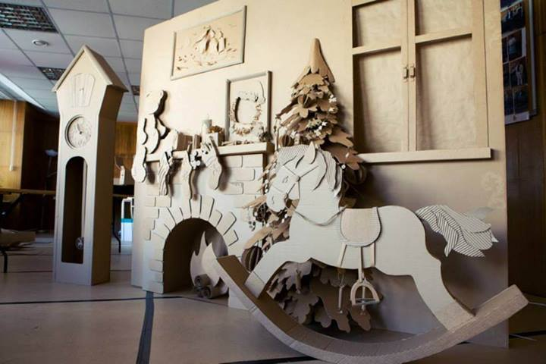
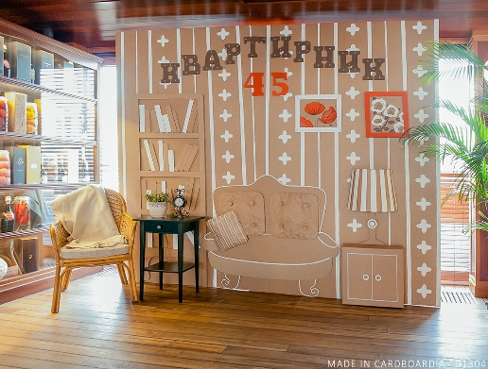
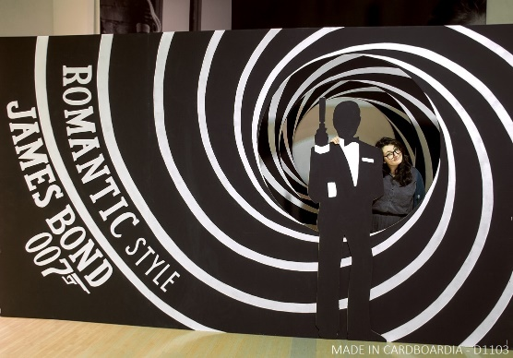
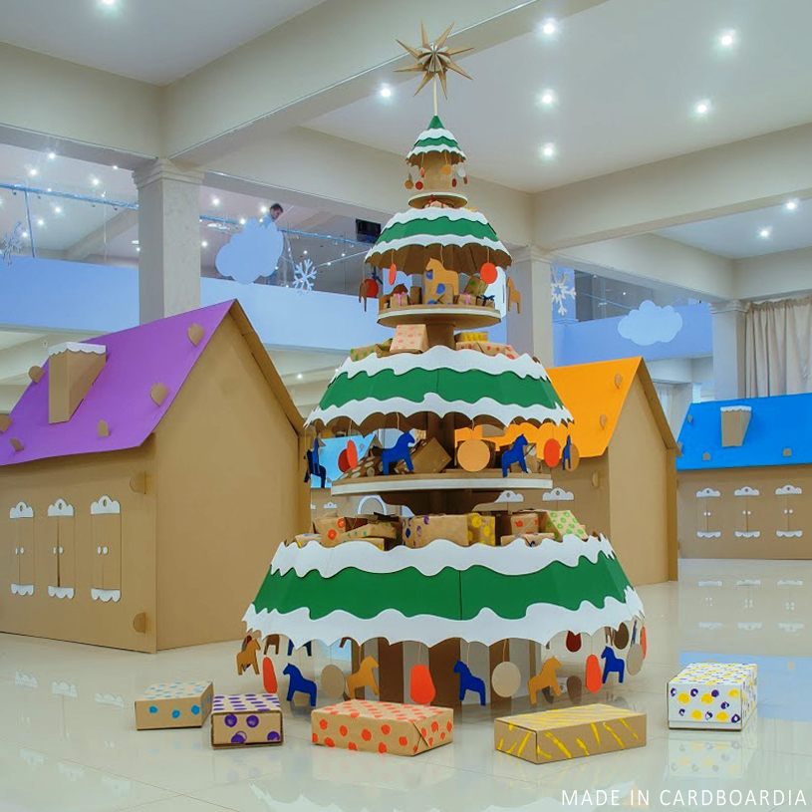
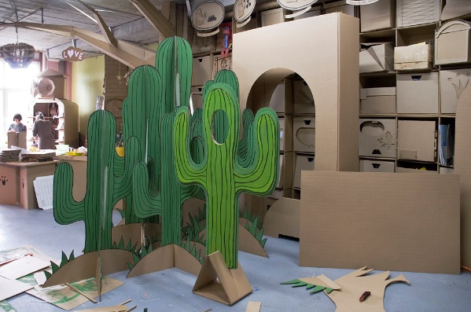
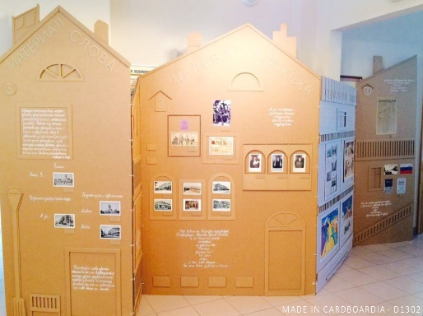
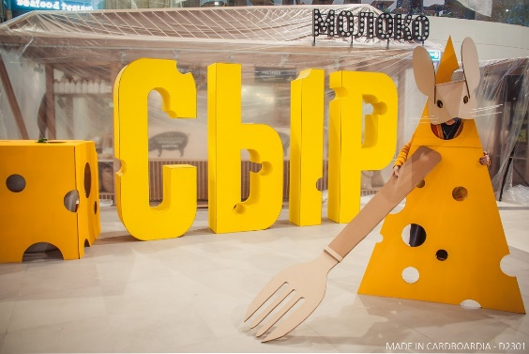
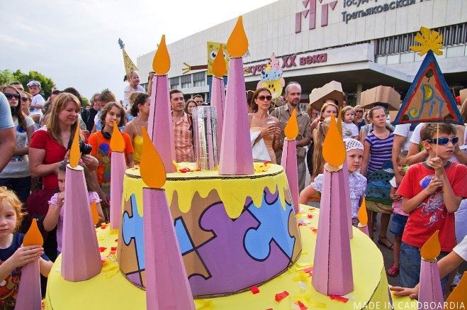
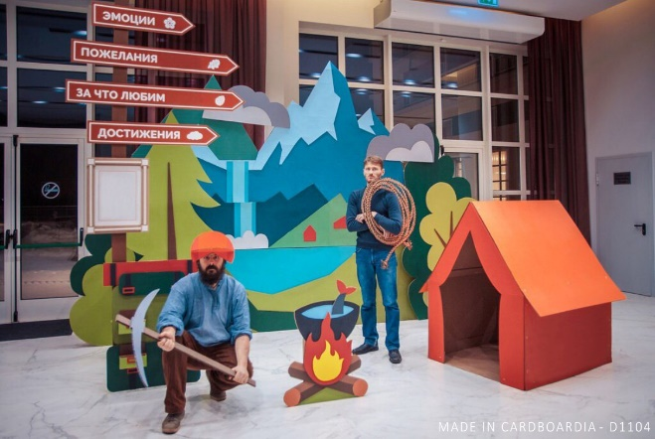
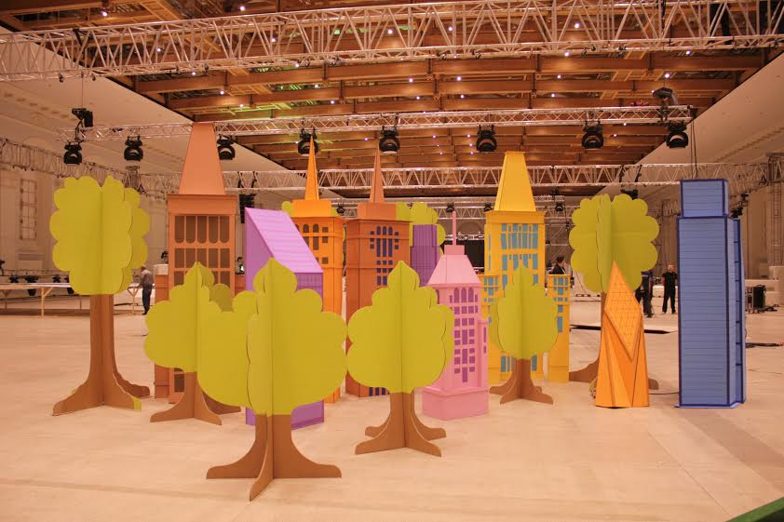
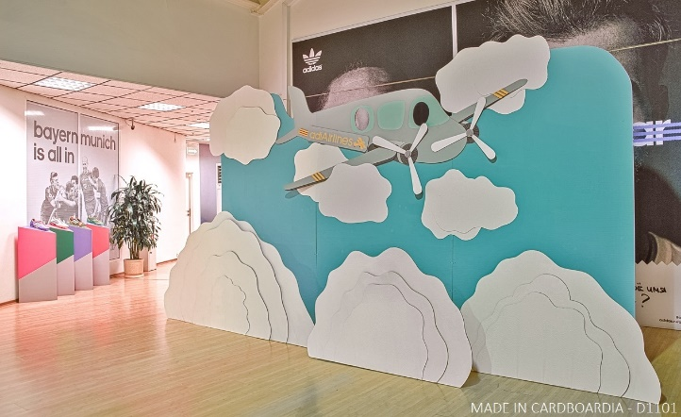
https://www.flickr.com/photos/cardboardia/albums

Slide 7
ЭКСПЕРТЫ
Корсаков Сергей Александрович, руководитель Международного проекта «Картония»; http://madein.cardboardia.info/about
Кузнецов Иван Вячеславович (Корсуновский), актер, режиссер, сценарист. Театр "Док" (Российский театр документальной пьесы). Международный проект «Картония»;
Кипина Кристина Альбертовна, дизайнер, художник. Международный проект «Картония»;
Попов Олег Владимирович, драматург, Международный проект «Картония»;
Синкевич Оксана Юрьевна, продюсер. Творческая лаборатория «Гора Чудес». Международный проект «Картония».
тел./WhatsApp 89859911992 email: 9859911992@gmail.com

Slide 8
МЕХАНИЗМ РЕАЛИЗАЦИИ
Подготовительный этап (август 2020 года)
Формат: онлайн конференция в «Zoom»
Аудитория: специалисты по работе с молодежью отдела регионального взаимодействия ФБГУ «Росдетцентр», педагоги образовательных организаций.
Сбор информации (1-8 сентября 2020 года)
Формат: анкета Google Форм
https://docs.google.com/forms/d/e/1FAIpQLSd3uwEvcdWIDbHFuxY2Z3QiJdnKcKKRMHaOl6iLWHlTFAc2wA/viewform?usp=sf_link
Аудитория: педагоги, педагоги-организаторы, педагоги дополнительного образования образовательных организаций региона (1,2 представителя, согласованные специалистом по работе с молодежью отдела регионального взаимодействия ФБГУ «Росдетцентр»)

Slide 9
МЕХАНИЗМ РЕАЛИЗАЦИИ
  Регистрация участников Мастерской (10 сентября-22 сентября 2020 года)
зарегистрироваться на сайте (рдш.рф);
заполнить и загрузить согласие на обработку персональных данных в личный кабинет на сайте Российского движения школьников (рдш.рф)
Категория участников:
творческая группа в составе педагога и обучающихся образовательной организации Российской Федерации в возрасте от 11 лет;
Презентация (22,23 сентябрь 2020 года)
Формат: онлайн конференция в «Zoom».
Аудитория – специалисты по работе с молодежью отдела регионального взаимодействия ФБГУ «Росдетцентр», педагоги образовательных организаций, родительская общественность.
Программа: выступления экспертов, дискуссия и практические задания.

Slide 10
МЕХАНИЗМ РЕАЛИЗАЦИИ
Конкурсный отбор участников (октябрь 2020 года)
Критерии отбора:
соблюдение условий регистрации творческой группы;
выполнение серии творческих заданий от экспертов в назначенный срок;
прохождение онлайн собеседования с экспертами;
соответствие критериям технических требований (доступ сети интернет, «Zoom»);
наличие материалов и инструментов.
Творческие задания от экспертов Проекта будут направлены на электронный адрес участника, указанный при регистрации.
Оценка творческих заданий участников Проекта осуществляется по следующим критериям:
креативность и нестандартное решение задания – до 10 баллов;
художественный и эстетический уровень исполнения творческих
заданий – до 10 баллов;
соответствие форматам и тематике задания – до 10 баллов.
Максимальное количество набранных баллов – 30.

Slide 11
МЕХАНИЗМ РЕАЛИЗАЦИИ
Конкурсный отбор участников (октябрь 2020 года)
По решению экспертного совета, по результатам конкурсного отбора в Проекте примут участие
50 творческих групп.
Информация об участниках, прошедших отбор будет размещена на официальном сайте Российского движения школьников (рдш.рф).

Slide 12
МЕХАНИЗМ РЕАЛИЗАЦИИ
Образовательный блок (31октября – 7 ноября 2020 года) Каникулы
Формат: онлайн конференция в «Zoom»
Аудитория: 50 творческих групп
Подведение итогов (ноябрь-декабрь 2020 года)
По результатам участия в образовательном курсе Проекта, Оргкомитетом будут определены 3 творческие группы, которые совместно с экспертами организуют и проведут творческое мероприятие в своей образовательной организации.

Slide 13
Чекмарева Екатерина Владимировна , главный специалист Отдел реализации проектов и программ в сфере творчества Общероссийской общественно-государственной детско-юношеской организации «Российское движение школьников» е-mail: echekmareva@myrdsh.ru, телефон: +7 (495) 122-21-26 (доб. 102).
Контактная информация:
Савельев Глеб Николаевич,
начальник отдела реализации проектов и программ в сфере творчества Общероссийской общественно-государственной детско-юношеской организации «Российское движение школьников», телефон: +7 (495) 122-21-26 (доб. 102);

